Slide 1
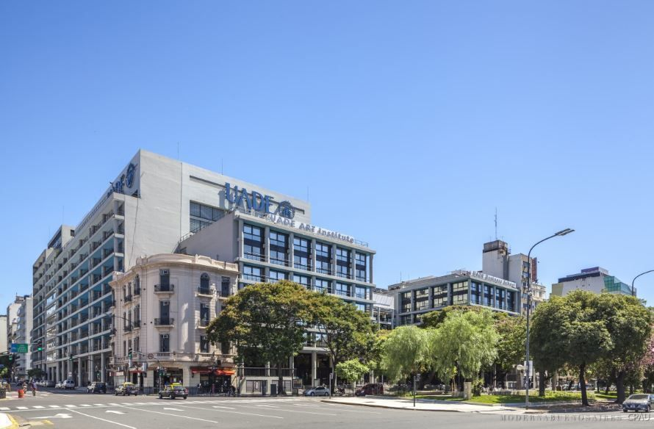
Sistemas Operativos 2022

Slide 2
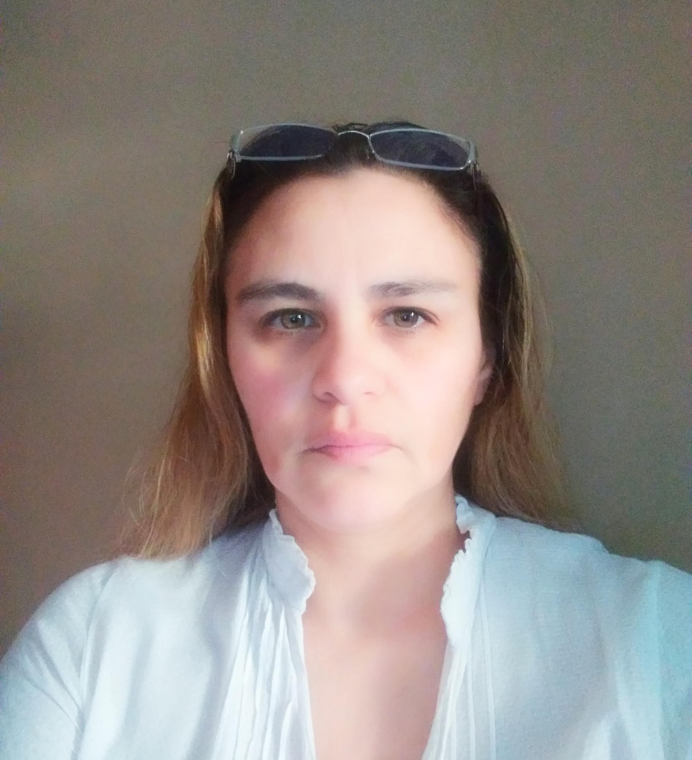

Materia: Sistemas Operativos Docente: Ing. Andrea Reyes Año 2022

Slide 3

Objetivos del curso
Entender los compromisos básicos en el diseño de un Sistema Operativo. Principales subsistemas.
Comprender las estructuras y los principales componentes de un Sistema Operativo
Ser capaces de instalar y utilizar un Sistema Operativo
Utilizar servicios avanzados provistos por el Sistema Operativo
Conocer los aspectos básicos de seguridad y administración de un Sistema Operativo

Slide 4

Condiciones de aprobación y regularidad
Para aprobar la materia deberán tener nota mayor o igual a 4 en cada parcial o en sus respectivos recuperatorios además de tener aprobados los prácticos.
Es requisito fundamental tener el 75% de asistencia a clases.
Se pueden recuperar ambos exámenes parciales en las fechas previstas para ello, a razón de uno por fecha. De tener que hacer uso de ambas fechas de recuperatorio, se pierde la oportunidad de rendir final en la fecha de final regular.
Para Promocionar deberán haber aprobado ambos parciales (sin recuperaciones) con nota mayor o igual a 7.

Slide 5
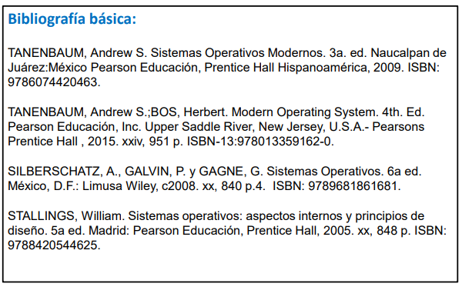

Material de estudio

Slide 6
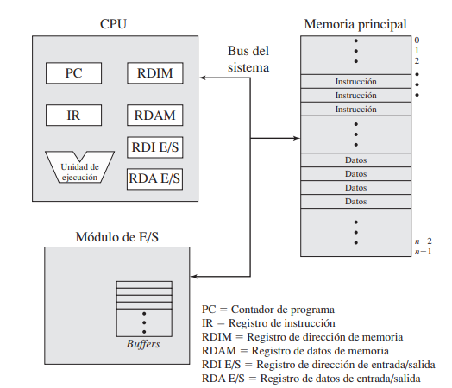
Repaso de Arquitectura de Computadores
CPU
Memoria
Dispositivos de I/O
Buses

Slide 7

¿Qué es un Sistema Operativo?

Slide 8

El propósito del SO es: Ofrecer un ambiente en el cual el usuario pueda ejecutar programas. ¿Cuál es el objetivo principal de un SO ? Hacer que el sistema de cómputo se pueda utilizar de forma cómoda. ¿Cuál es un objetivo secundario del SO ? Usar el hardware de la computadora en forma eficiente.

Slide 9
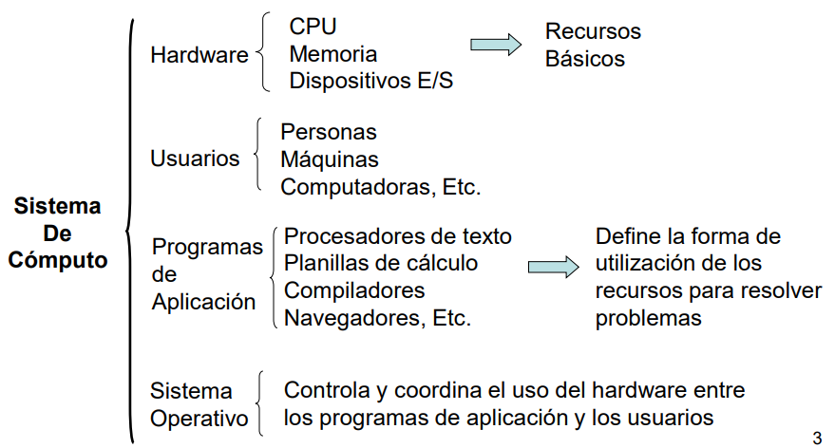
La importancia de los sistemas operativos en los sistemas de cómputos

Slide 10
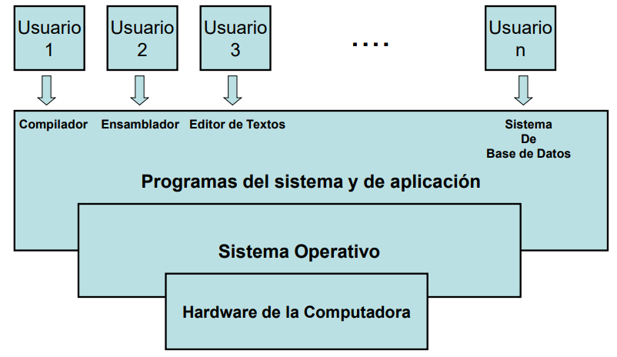
Abstracción de un sistema de cómputo según sus componentes

Slide 11

Funciones básicas del SO
Es “asignador” de recursos de hardware y software.
Tiempo de CPU.
Espacio de memoria.
Espacio de almacenamiento para archivos.
Dispositivos de E/S.
Detección y respuesta a errores.
Protección.

Slide 12
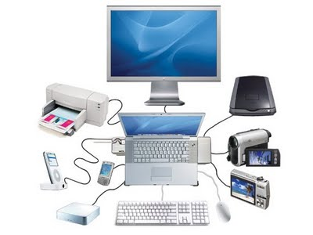
Funciones básicas del SO
Es un “administrador” de recursos de hardware y software.
Asignándolos a programas y usuarios específicos según demanda.
Resuelve conflictos entre solicitudes de los recursos, de manera que el sistema de cómputo opere de manera eficiente y justa.

Slide 13

Funciones básicas del SO
Es un “programa de control”.
Se ocupa especialmente de la operación y control de los dispositivos de E/S.
Controla la ejecución de los programa de usuario para evitar errores y el uso incorrecto de la computadora.

Slide 14
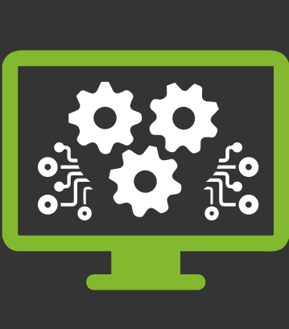
Estas funciones comunes de control, asignación de recursos y administración se combinan en un solo componente de software denominado Sistema Operativo.
Los SO existen debido a que son una forma razonable de resolver el problema de crear un sistema de cómputo utilizable.
El objetivo fundamental de los sistemas de cómputo es ejecutar los programas del usuario y facilitar la solución de sus problemas.

Slide 15

Nos ponemos en acción!
Tomen sus dispositivos y busquen diferentes definiciones o conceptos de Sistema Operativo

Slide 16

Las definiciones más comunes de
Sistema Operativo son:
“El programa que está ejecutándose en todo momento en la computadora (denominado núcleo o Kernel)”.
“Es un programa que actúa como interfaz entre el usuario y el hardware de un computador”.
El resto se consideran programas de aplicación.

Slide 17
Objetivos y funciones de los Sistemas Operativos
Facilidad de uso
Eficiencia
Capacidad para evolucionar

Slide 18

El objetivo fundamental del SO es la comodidad para el usuario.
El objetivo secundario es una operación eficiente del sistema de cómputo.
Ambos objetivos – comodidad y eficiencia - en general se contraponen.
Facilidad de uso
Eficiencia

Slide 19
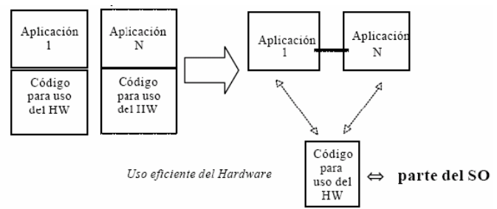
Facilidad de uso – Comodidad – Conveniencia

Slide 20

Eficiencia
Los recursos han de aprovecharse eficientemente
El SO no debe suponer una gran sobrecarga

Slide 21

Capacidad para evolucionar
Construido de modo que permita una evolución para incorporar nuevas funcionalidades en el futuro.

Slide 22

Motivos para la evolución de los SO
Actualizaciones HW y nuevos tipos de HW.
Nuevos servicios.
Nuevas demandas.
Resolver errores “Bugs”.

Slide 23

Singularidad
Sistema de control no externo.
El SO es un programa que se ejecuta en el procesador al igual que las aplicaciones de usuario.
El SO entrega el control a otros programas y debe esperar a que el programa le devuelva el control.

Slide 24
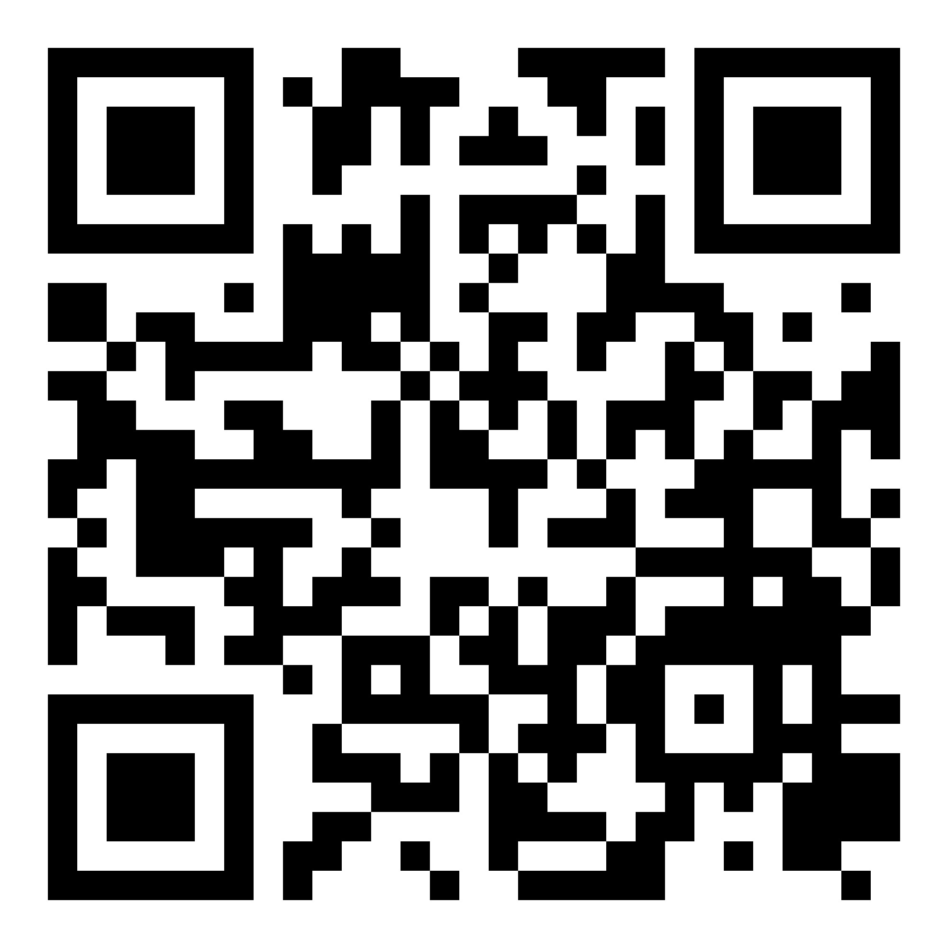
Antes de terminar la clase!

